Slide 1
Dementie
In (ongeveer) 10 slides

Slide 2
Inhoud
Introductie
Diagnose
Differentiaal diagnose
Anamnese
Bedside-testen
Beeldvorming
Aanvullende diagnostiek

Slide 3
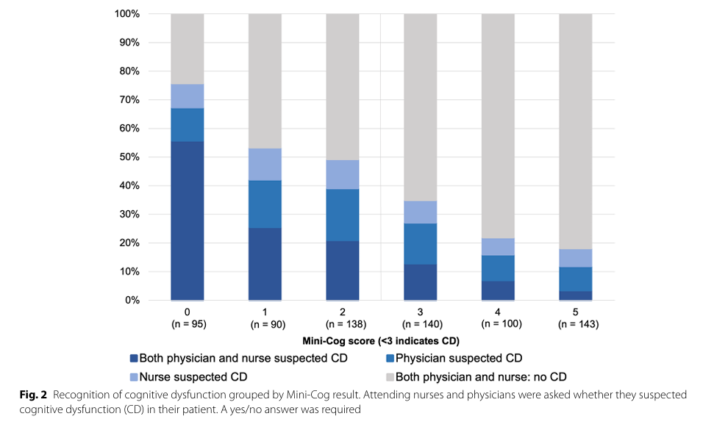
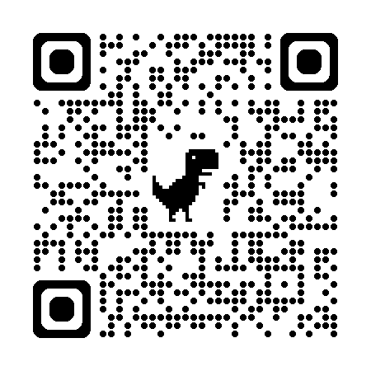
Introductie
Bron: Recognition of cognitive dysfunction in hospitalised older patients: a flash mob study, Visser et al, BMC Geriatrics 2024
Notes:
Onderzoek UMCG naar het herkennen van cognitieve dysfunctie door artsen en verpleegkundigen.

Slide 4
Diagnose
MCI/beperkte neurocognitieve stoornis:
Milde cognitieve of gedragsmatige (neuropsychiatrische) symptomen die:
Interfereren beperkt met dagelijks functioneren;
duidelijk afgenomen zijn ten opzichte van eerder niveau van functioneren;
niet verklaard worden door een delier of depressie;
gediagnosticeerd zijn op basis van anamnese en hetero-anamnese en een objectieve cognitieve beoordeling (bedside cognitieve screeningstesten of neuropsychologisch onderzoek);
cognitieve beperking laten zien in tenminste een van de volgende domeinen:
vermogen om nieuwe informatie op te slaan en te onthouden;
redeneren en uitvoeren complexe taken, inschattingsvermogen;
visuospatiële functies;
taalfuncties;
gedrag en persoonlijkheid.
Dementie/uitgebreide neurocognitieve stoornis:
Cognitieve of gedragsmatige (neuropsychiatrische) symptomen die:
interfereren met dagelijks functioneren;
duidelijk afgenomen zijn ten opzichte van eerder niveau van functioneren;
niet verklaard worden door een delier of depressie;
gediagnosticeerd zijn op basis van anamnese en hetero-anamnese en een objectieve cognitieve beoordeling (bedside cognitieve screeningstesten of neuropsychologisch onderzoek);
cognitieve beperking laten zien in tenminste twee van de volgende domeinen:
vermogen om nieuwe informatie op te slaan en te onthouden;
redeneren en uitvoeren complexe taken, inschattingsvermogen;
visuospatiële functies;
taalfuncties;
gedrag en persoonlijkheid.
Naar richtlijnendatabase en DSM5.

Slide 5
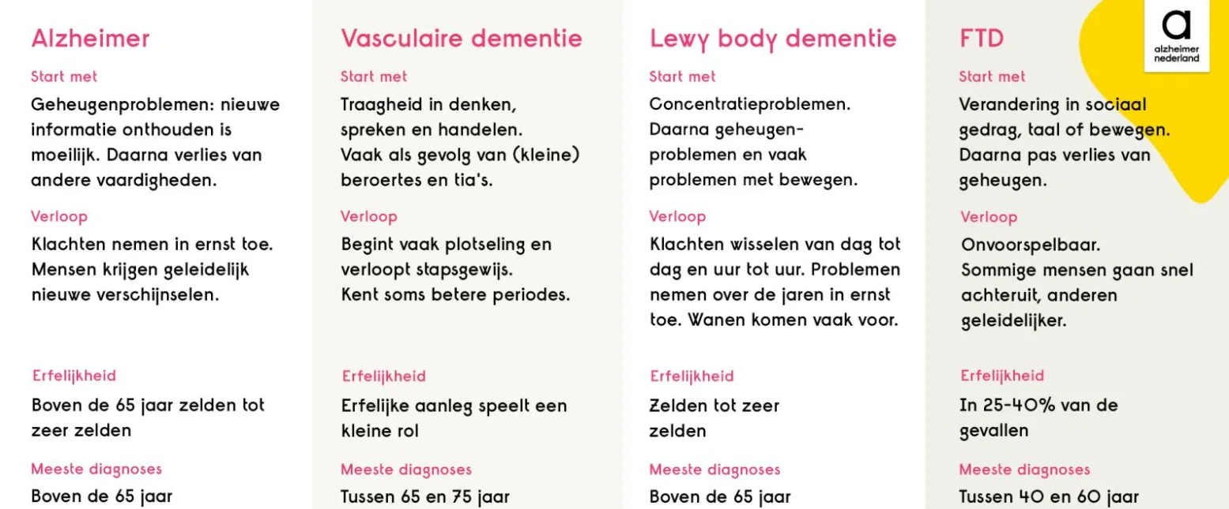
Oorzaken dementie
Bron: Alzheimer Nederland
Notes:
Bron: richtlijnendatabase CVRM

Slide 6
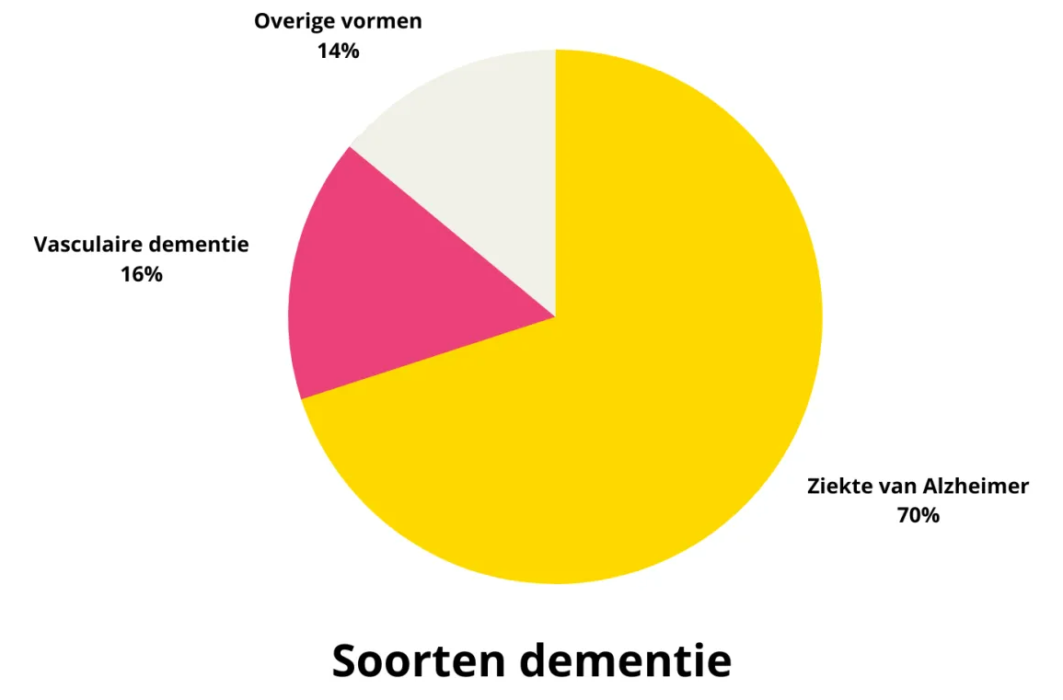
Oorzaken dementie
Bron: Alzheimer Nederland

Slide 7
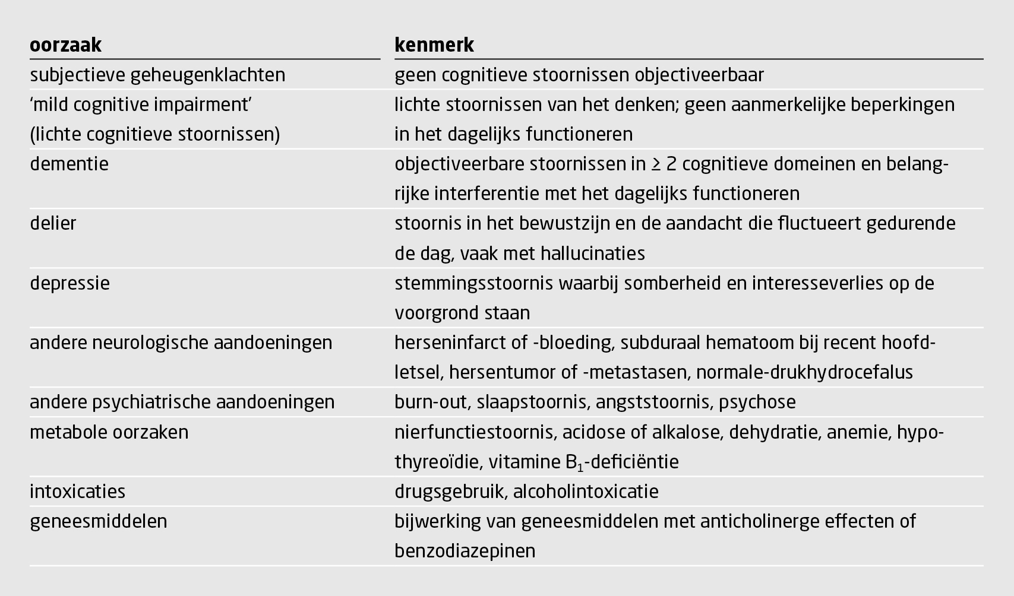
Differentiaal diagnose
Bron: Vergeetachtigheid, Mol van Charante et al., NTVG 2024

Slide 8
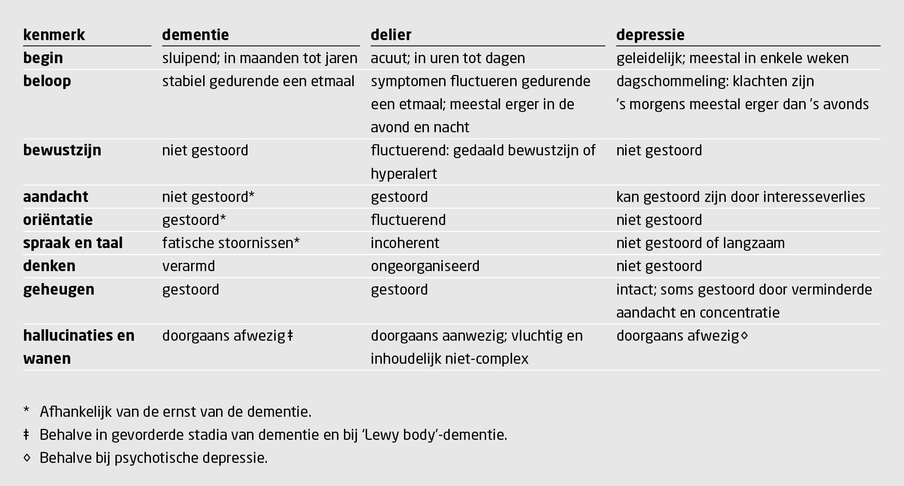
Bron: Vergeetachtigheid, Mol van Charante et al., NTVG 2024

Slide 9
(Hetero-)Anamnese
Anamnese:
Concrete voorbeelden
Wens diagnostiek
Van beperkte diagnostische waarde
Hetero
Zo mogelijk (en met toestemming) apart spreken
Concrete voorbeelden
Dagelijkse bezigheden en relatie tot klachten
Beperkingen dagelijks leven door cognitieve klachten
Cognitief, psychisch, fysiek en sociaal functioneren langere tijd
Mate van inzicht in functioneren en gedragsverandering
IQCODE
Bron: Vergeetachtigheid, Mol van Charante et al., NTVG 2024

Slide 10
Bedside-testen
MMSE (meer oriëntatie)
MOCA (meer executieve functie)
RUDAS (bij migratieachtergrond en/of weinig scholing)
(6-CIT) (kort)

Slide 11
Beeldvorming
CT of MRI
Waarde:
Uitsluiten van behandelbare aandoeningen
Mogelijk betere voorspellende waarde cognitieve screening
Onderscheid oorzaken (voorwaarde voor vasculaire- en frontotemporale dementie)
Bron: Richtlijnendatabase

Slide 12
Aanvullende diagnostiek
NPO (bij twijfel over of duiding van cognitieve stoornis(sen))
Liquordiagnostiek (met name <65 jaar bij verdenking Alzheimer)
Bron: Richtlijnendatabase

Slide 13
Behandeling
Medicamenteus
Cholinesteraseremmers (lichte tot matige Alzheimer dementie)
Galantamine of rivastimine
Memantine (matige tot ernstige Alzheimer dementie)
Psychosociale non-farmacologische interventies
Interventies gericht op patiënt (o.a. cognitieve training)
Interventies gericht op mantelzorger (o.a. gespreksgroepen)
Interventies gericht op zowel patiënt als mantelzorger (o.a. casemanagement)
Interventies op zorgpersoneel (scholing)
Bron: Richtlijnendatabase

